Slide 1
Java 介绍与环境搭建

Slide 2
Java 背景介绍
Java 跨平台工作原理
JDK 下载和安装
HelloWorld 程序
JDK 的组成
配置 JAVA_HOME

Slide 3
Java 背景介绍
01

Slide 4










Java 背景故事

Slide 5

Java 背景故事
Java 语言是美国 Sun 公司（Stanford University Network）在 1995 年推出的计算机语言。
后被 Oracle 公司收购
Java 之父：詹姆斯·高斯林（James Gosling）。

Slide 6
Java 三大平台
Java SE
Java ME
Java EE

Slide 7
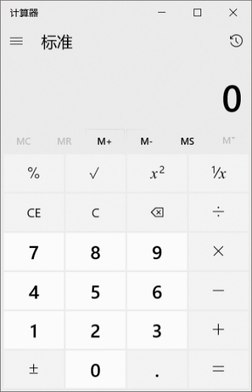

Java SE
Java SE : Java 语言的（标准版），用于桌面应用的开发，是其他两个版本的基础。
桌面应用 ：用户只要打开程序，程序的界面会让用户在最短的时间内找到他们需要的功能，同时主动带领用户完成他们的工作并得到最好的体验。
学习 Java SE 的目的 : 为今后要从事的 Java EE 开发，打基础。

Slide 8
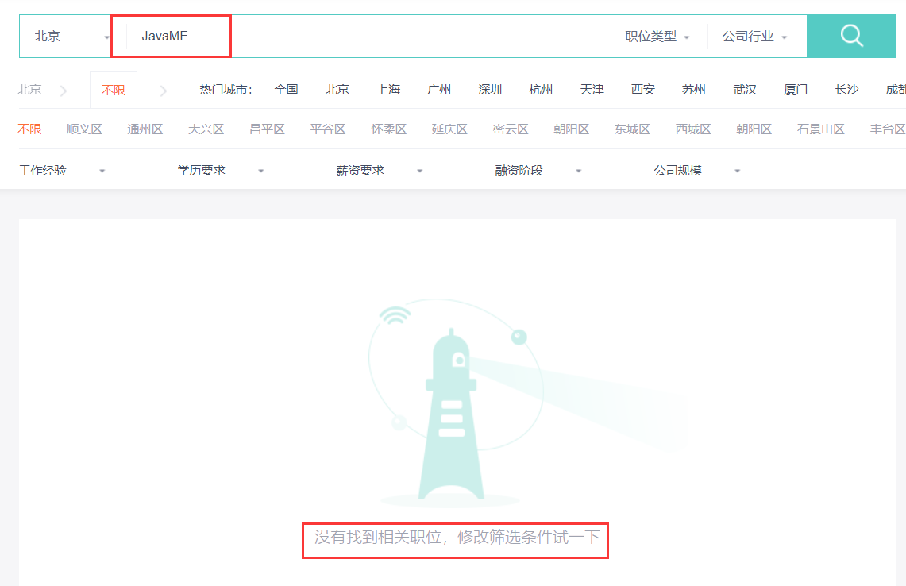

Java ME
Java ME : Java 语言的（小型版），用于嵌入式消费类电子设备

Slide 9
Java EE
Java EE : Java 语言的（企业版），用于 Web 方向的网站开发。

Slide 10




Slide 12
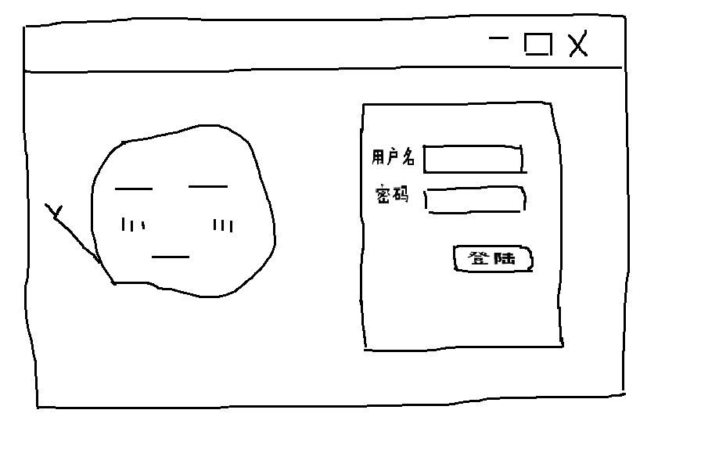
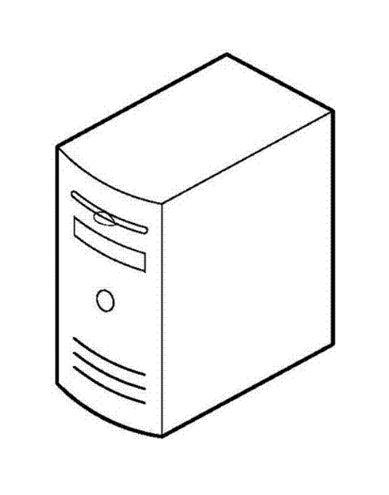



Java EE
Java EE : Java 语言的（企业版），用于 Web 方向的网站开发。
网页：用于数据展示
网站：网页 + 后台服务器
xxxxx
xxxxx
请检查用户名或密码

Slide 13
Java 跨平台性
02

Slide 14
平台与跨平台
平台：指的是操作系统。
Windows
MacOS
Linux
跨平台：Java 程序可以在任意操作系统上运行。

Slide 15



平台与跨平台
Linux 服务器是现在市场主流且免费，Windows服务器收费，长时间不关机会也越来越慢
换！换！换！
Windows
领导，我们的程序是C#编写的，脱离Windows环境就不行了啊

Slide 16

平台与跨平台
Windows
给你 3 天时间，我只要结果。
阿巴阿巴阿巴！！！

Slide 17




跨平台工作原理
Windows版
JVM虚拟机
Linux版
JVM虚拟机
Java
MacOS版
JVM虚拟机
总结：在需要运行 Java 应用程序的操作系统上，安装一个与操作系统对应的Java虚拟机(JVM Java Virtual Machine)即可。

Slide 18


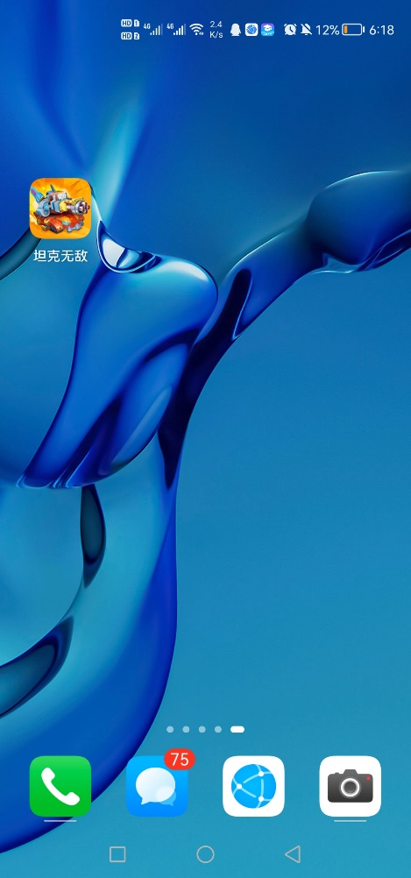

跨平台工作原理

Slide 19
JVM虚拟机本身是否可以跨平台？
注意事项
JVM 虚拟机本身不允许跨平台，允许跨平台的是 Java 程序

Slide 20
JDK 的下载和安装
03

Slide 21
下载 JDK
2022年3月Java(18.0)
2021年3月Java(16.0)
2021年9月Java(17.0)
2020年3月Java(14.0)
2019年9月Java(13.0)
2020年9月Java(15.0)
2018年3月Java(10.0)
2019年3月Java(12.0)
2017年9月Java(9.0)
2018年9月Java(11.0)
2014年Java(8.0)
2006年Java(6.0)
2011年Java(7.0) 甲骨文公司
2009年Oracle甲骨文公司收购Sun公司
2002年Java(1.4)
2000年Java(1.3)
2004年Java(5.0)
1998年Java(1.2)
1997年Java(1.1)
1996年Java(1.0)
1995年Java语言 Sun公司

Slide 22

下载 JDK
到官网下!
要不以后丢人 !!!
2022年3月Java(18.0)
2021年3月Java(16.0)
2021年9月Java(17.0) LTS
2020年3月Java(14.0)
2019年9月Java(13.0)
2020年9月Java(15.0)
2018年3月Java(10.0)
2019年3月Java(12.0)
2017年9月Java(9.0)
2018年9月Java(11.0) LTS
2014年Java(8.0) LTS
2006年Java(6.0)
2011年Java(7.0) 甲骨文公司
2009年Oracle甲骨文公司收购Sun公司
2002年Java(1.4)
2000年Java(1.3)
2004年Java(5.0)
1998年Java(1.2)
1997年Java(1.1)
1996年Java(1.0)
LTS (long-term support) : 长期支持版
1995年Java语言 Sun公司

Slide 23
下载 JDK
通过官方网站获取 JDK
http://www.oracle.com
注意：针对不同操作系统，下载对应的 JDK。

Slide 24

安装 JDK
安装到 [自己能找到] [纯英文] 的路径下
例如
D:\Develop\jdk

Slide 25
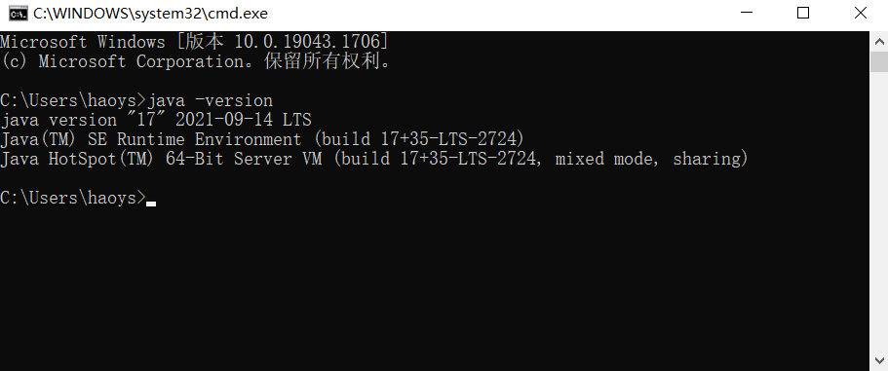
安装 JDK
校验是否安装成功
java -version

Slide 26
第一个 Java 程序
04

Slide 27
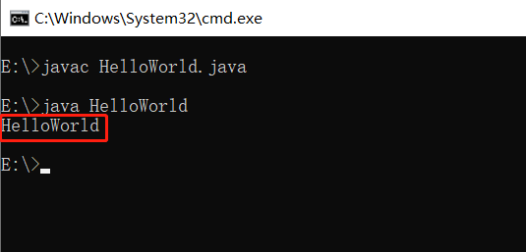
HelloWorld 介绍
HelloWorld中文意思是『你好世界』
该程序的效果就是在让程序帮我们展示一段文字，内容为 HelloWorld

Slide 28




Java 程序开发的三个步骤
编写代码，编译代码，运行代码
1.编写代码
2.编译代码
3.运行代码
编译器
JVM
Xxx.java文件
源文件
Xxx.class文件
字节码文件

Slide 29
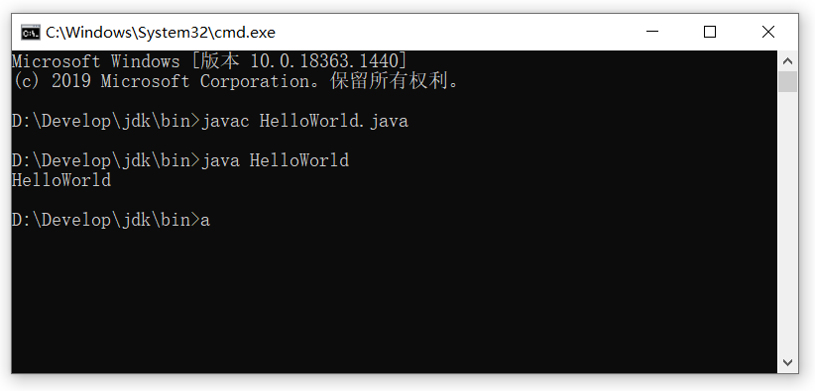
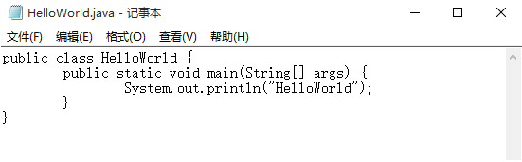
HelloWorld 案例的编写和运行
新建文本文档文件，修改名称为 HelloWorld.java
用记事本打开 HelloWorld.java文件，输写程序内容
使用 javac.exe [编译] 使用 java.exe [运行]

Slide 30
HelloWord 案例详解
04

Slide 31

HelloWorld 案例代码详解
class：定义一个类，后面跟上的是类名称
public class HelloWorld {
public static void main(String[] args) {
System.out.println(" HelloWorld ");
}
}
程序执行时的入口点，main方法也称之为主方法
打印语句，使程序在控制台打印双引号所包裹的内容
权限修饰符，后面会详细讲解
对于 public 暂时理解：限制类名称和文件名需要保持一致

Slide 32

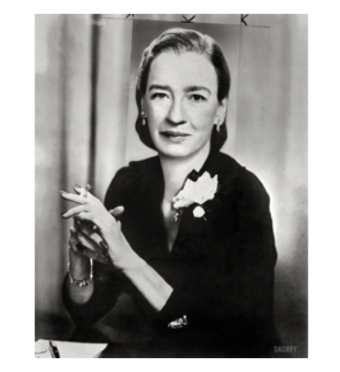
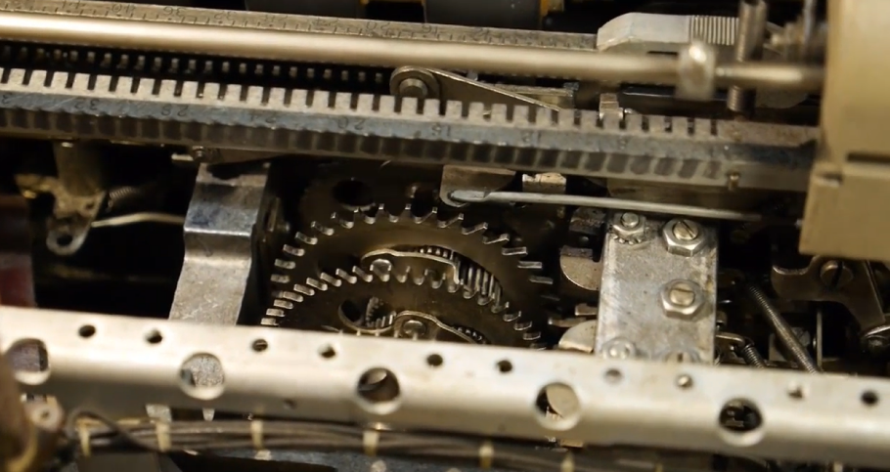
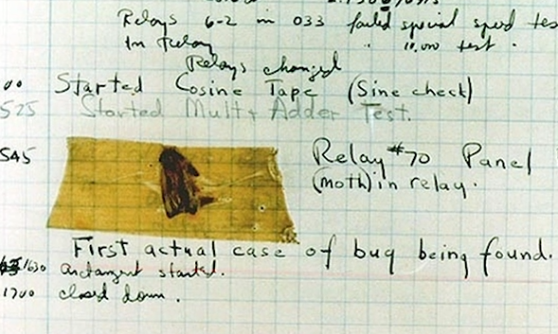
HelloWorld 案例常见问题
原意是臭虫或者虫子，现在用来指代在电脑系统或者程序中隐藏的一些问题或者漏洞。
格蕾丝.赫伯

Slide 33
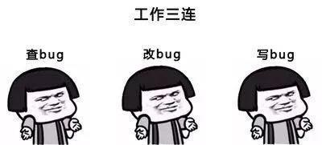

HelloWorld 案例常见问题
原意是臭虫或者虫子，现在用来指代在电脑系统或者程序中隐藏的一些问题或者漏洞。

Slide 34
HelloWorld 案例常见问题
Windows的文件扩展名没有勾选
代码写了，但是忘记保存了
文件名和类名不一致。
大小写错误，单词拼写错误，存在中文符号，找不到main方法。
括号不配对。
编译或执行工具使用不当

Slide 35
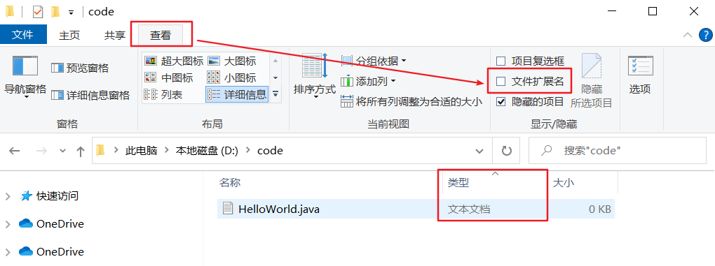
HelloWorld案例常见错误
Windows的文件扩展名没有勾选。
解决方案：必须勾选文件扩展名，再新建Java文件。

Slide 36
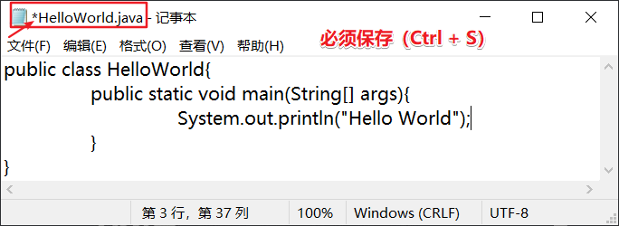
HelloWorld案例常见错误
2. 代码写对了，但是忘记保存了

Slide 37
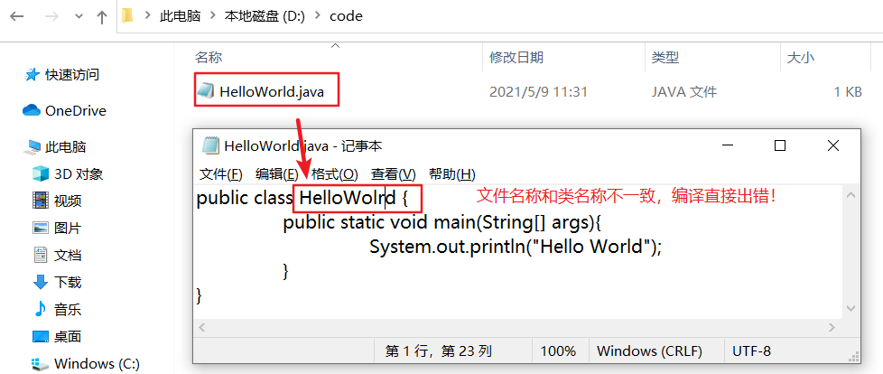
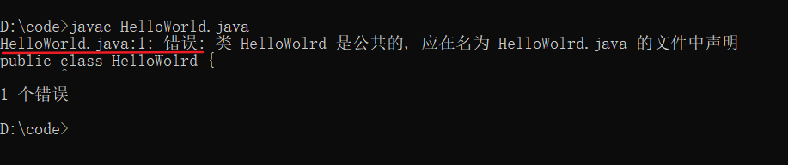
HelloWorld案例常见错误
3. 文件名和类名不一致

Slide 38
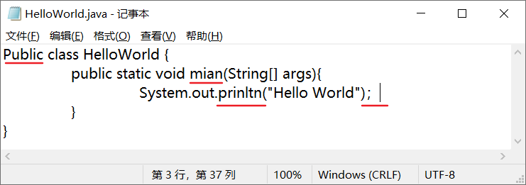
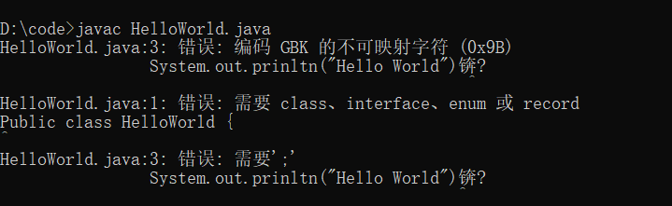
HelloWorld案例常见错误
4. 大小写错误，单词拼写错误，存在中文符号，找不到main方法

Slide 39
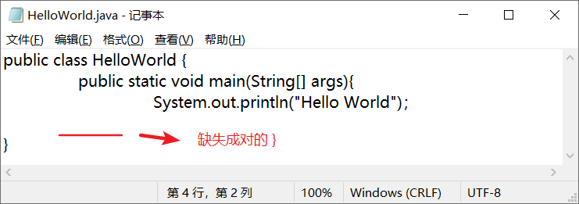
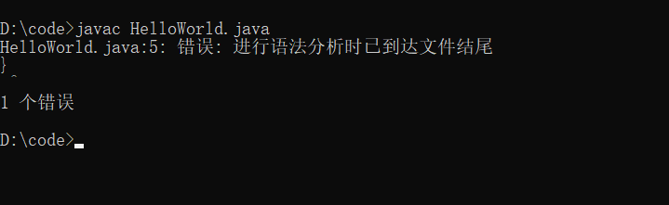
HelloWorld案例常见错误
5. 括号不配对

Slide 40
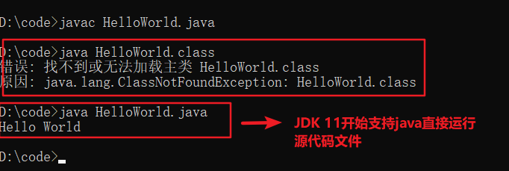
HelloWorld案例常见错误
6. 编译、执行使用不当。

Slide 41

一个什么错都犯过的程序员，才是真正的程序员！

Slide 42
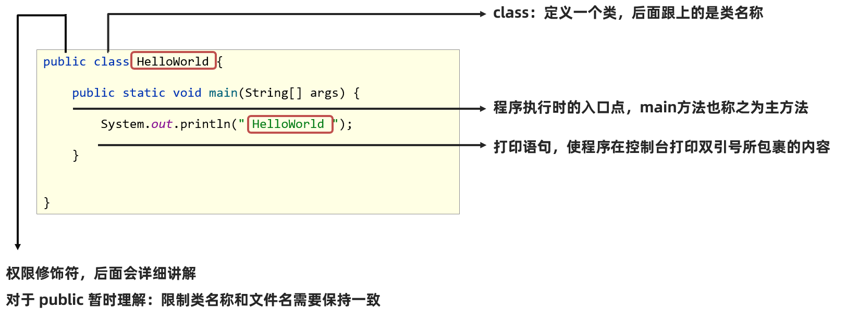

Slide 43
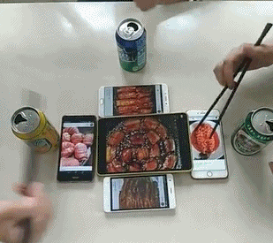


Slide 44
JVM、JRE、JDK
05

Slide 45
JDK的组成
JVM（Java Virtual Machine）：Java虚拟机, 真正运行Java程序的地方
核心类库：Java自己写好的程序，给程序员自己的程序调用的
JRE（Java Runtime Environment）: Java的运行环境
JDK（Java Development Kit）: Java开发工具包（包括上面所有）
JVM
JRE
核心
类库
JDK
public class HelloWorld { public static void main(String[] args) { System.out.println("Hello World ");
} }
开发工具：
Java
Javac
…

Slide 46
配置 JAVA_HOME
06

Slide 47
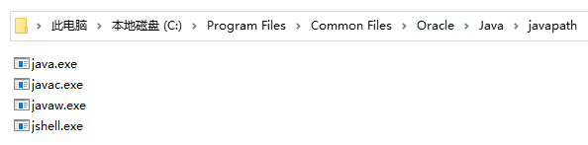

一个神奇的现象
目前写好的 HelloWorld.java 文件, 移动到其它盘符下好像也可以使用到 javac.exe java.exe
目前较新的JDK安装时会自动配置 javac、java 程序的路径到Path环境变量中去
因此，javac、java 可以直接使用
默认配置功能不全
影响到将来要学习的另一个开发软件
Java帮助我们配置的环境，仅仅包含了4个工具。

Slide 48
JAVA_HOME 配置方式

Slide 49
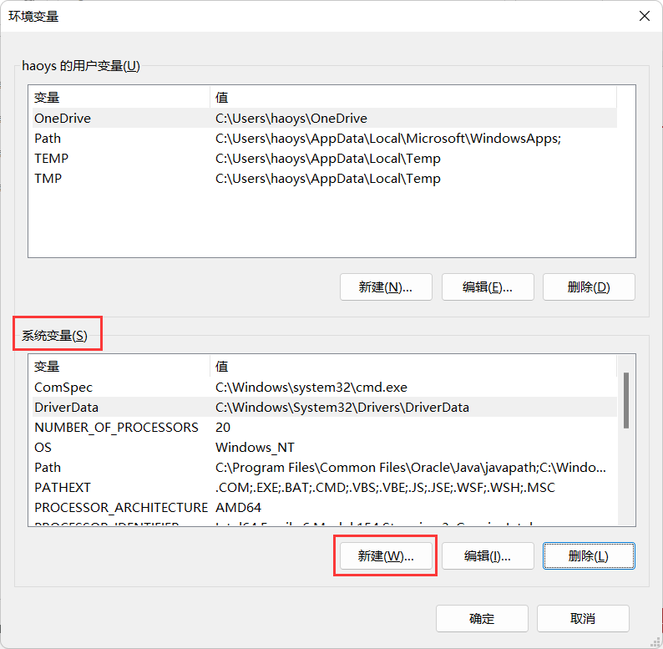
JAVA_HOME 配置方式

Slide 50
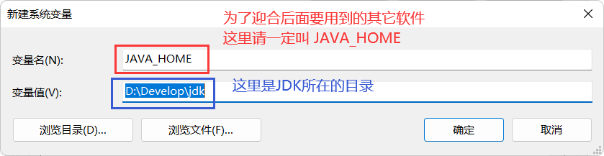
JAVA_HOME 配置方式

Slide 51
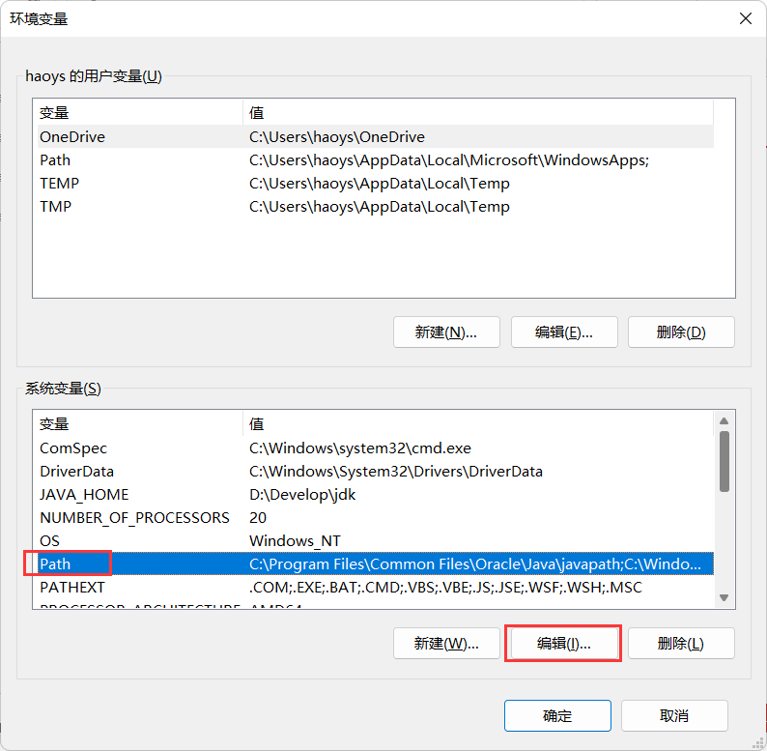
JAVA_HOME 配置方式

Slide 52
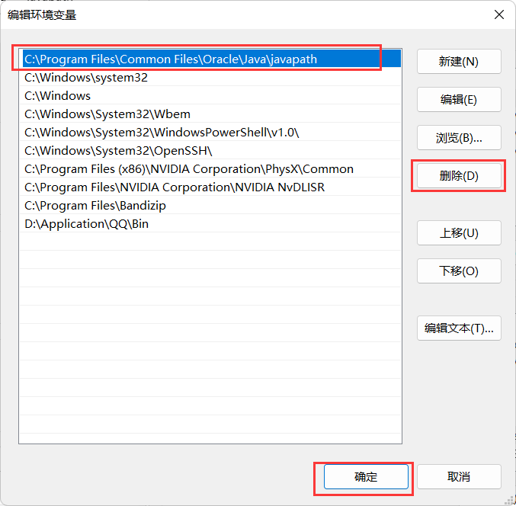
JAVA_HOME 配置方式

Slide 53
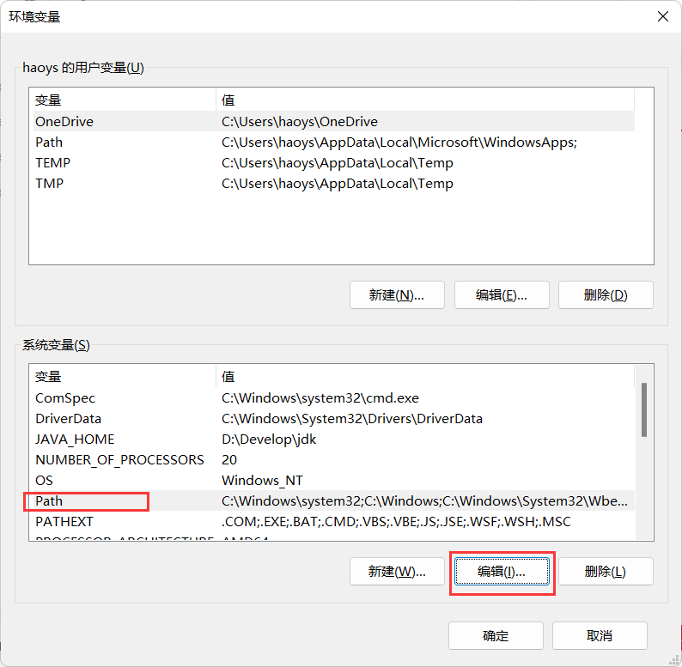
JAVA_HOME 配置方式

Slide 54
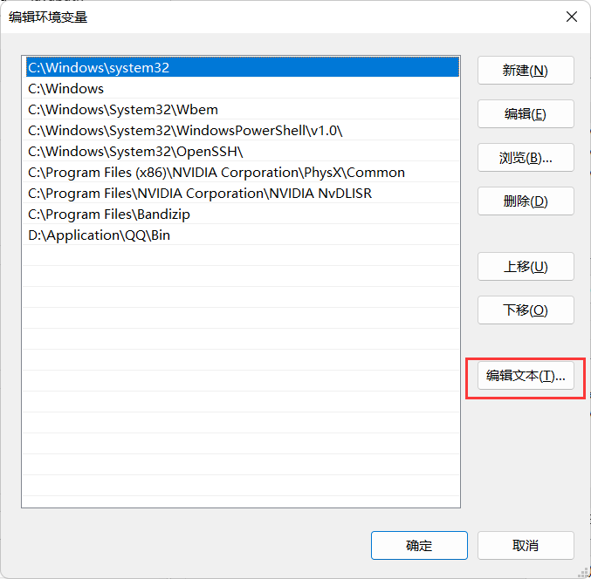
JAVA_HOME 配置方式

Slide 55
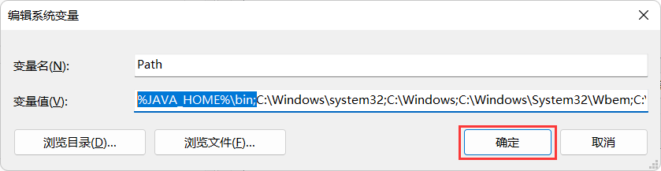
JAVA_HOME 配置方式

Slide 56
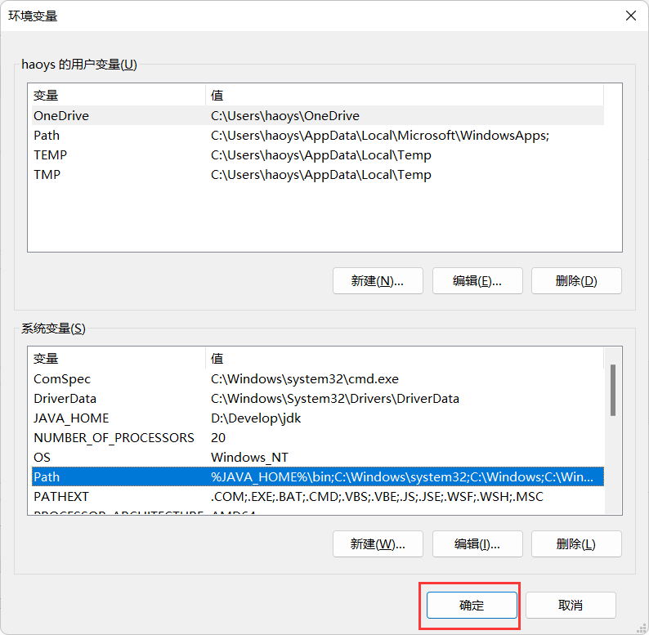
JAVA_HOME 配置方式

Slide 57
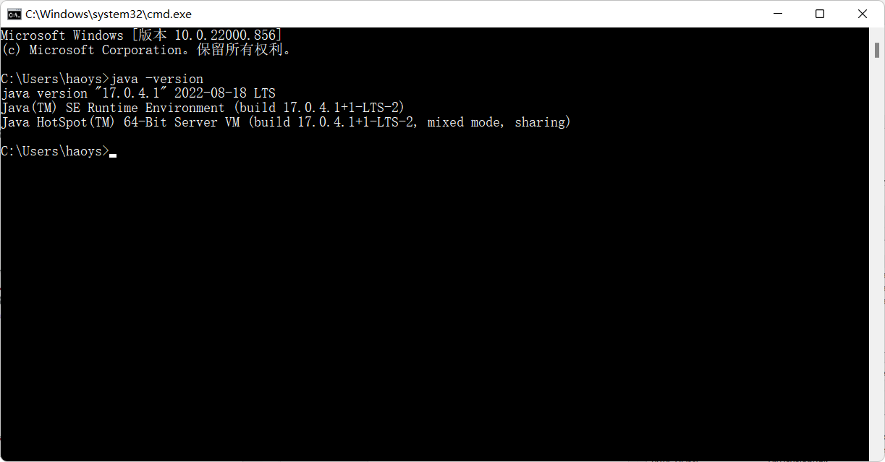
JAVA_HOME 配置方式

Slide 58
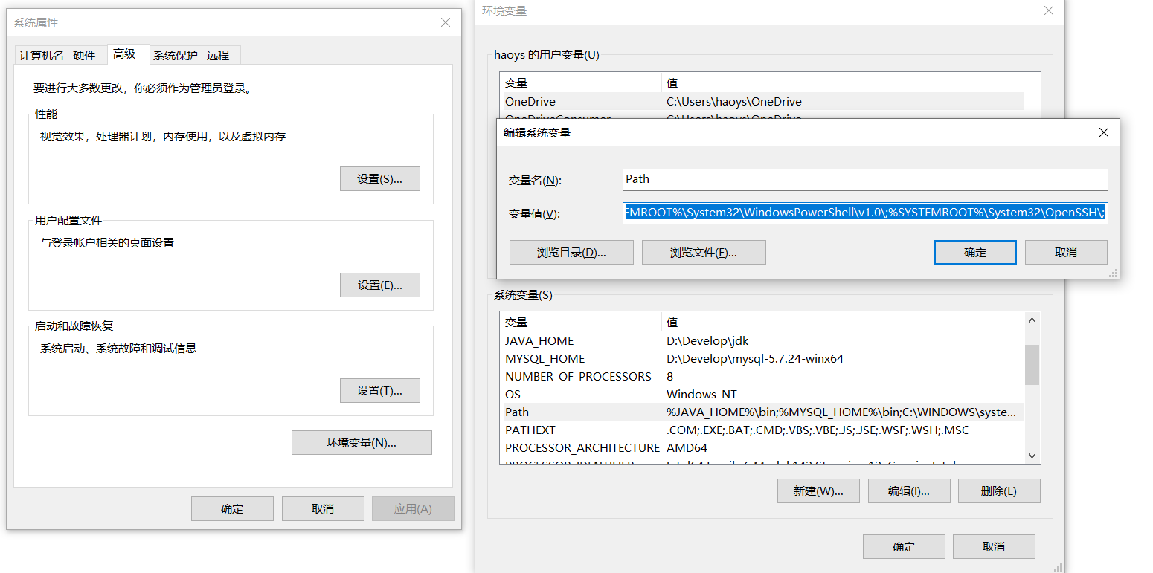
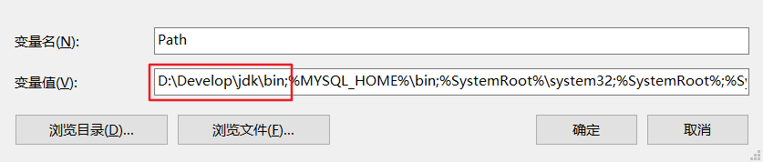
JAVA_HOME 配置方式
从 Win8 开始，电脑重启后可能会出现环境变量失效问题
解决方案：
重新打开 path 环境变量，无需做任何改动，点击确定
不使用 JAVA_HOME 将bin目录的完整路径配置到 path 中

